Slide 1
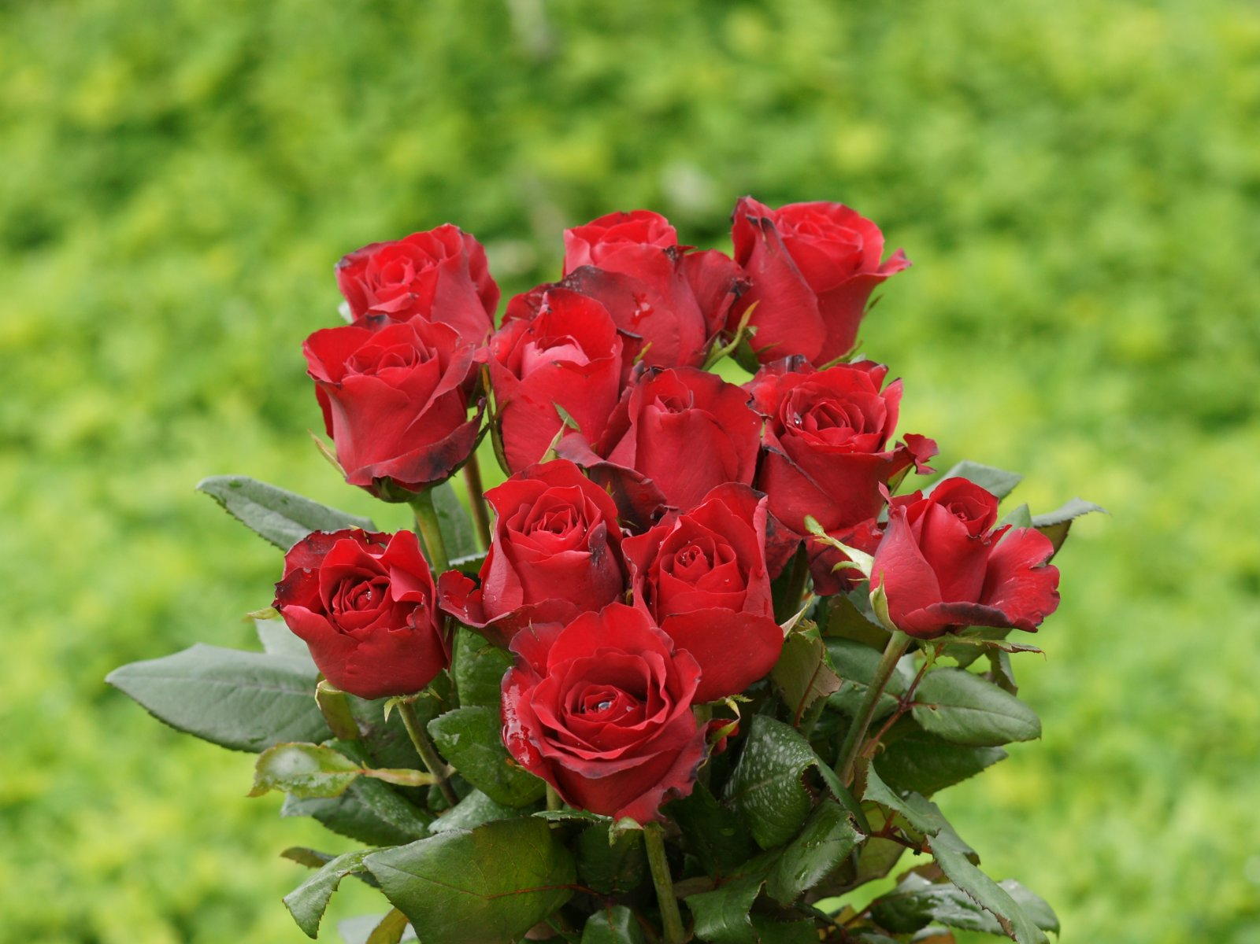
বাংলা ক্লাশে সকলকে
“স্বাগতম”

Slide 2
পরিচিতি
শিক্ষক পরিচিতি
পাঠ পরিচিতি
শ্রেণি : সপ্তম
বিষয় : বাংলা ১ম পত্র
সময় : ৫০ মিনিট
জয়দেব কুমার মন্ডল।
সহকারী শিক্ষক (কম্পিউটার)
পৈকখালী হাজী এস এন জামান মাধ্যমিক বিদ্যালয়।
ভান্ডারিয়া, পিরোজপুর।
E-mail-joyshinha@gmail.com
Cont:01775902929

Slide 3
বর্ণ / অক্ষর
চিত্রে এগুলো কি?

Slide 4
আজকের পাঠ ও পাঠ্যাংশ

Slide 5
শিখনফল
এই পাঠ শেষে শিক্ষার্থীরা-
১। কবি পরিচিতি বর্ণনা করতে পারবে।
২। কবিতাটি শুদ্ধ উচ্চারণে পড়তে পারবে।
৩। নতুন শব্দগুলো ব্যবহার করে অনুচ্ছেদ গঠন করতে পারবে।
৪। কবিতার চরণসমূহের ভাবার্থ বিশ্লেষণ করতে পারবে।

Slide 6
আদর্শ পাঠ
সরব পাঠ

Slide 7
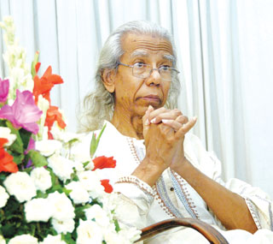
কবি পরিচিতি
উল্লেখযোগ্য গ্রন্থ:
পুরস্কার:
এই গৃহ এই সন্ন্যাস, সরষে ফুলের নদী
বাংলা একাডেমি, একুশে পদক
জন্ম:
১৯৪৪খ্রিষ্টাব্দে
স্থান:
সিরাজগঞ্জ
উল্লেখযোগ্য গ্রন্থ:
উল্লেখযোগ্য গ্রন্থ:
মহাদেব সাহা
টাপুর টুপুর মেঘের দুপুর
অস্তমিত কালের গৌরব
7

Slide 8
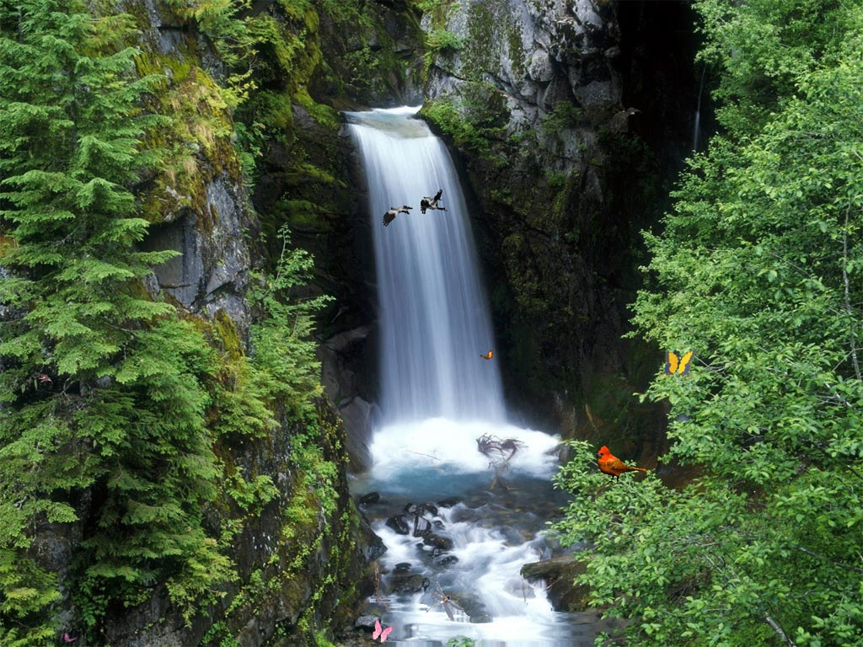
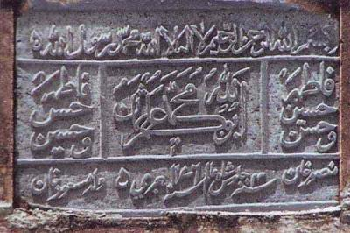
এসো আজকের পাঠের নতুন শব্দার্থসমূহ শিখে নেই
নির্ঝর
ঝরনা
শিলালিপি
পাথরে খোদাই করা লেখা
উপমা
তুলনা

Slide 9
একক কাজ (মৌখিক)
নির্ঝর শব্দের অর্থ কি ?
মহাদেব সাহার জন্ম কত সালে?

Slide 10
এই অক্ষর যেন নির্ঝর
ছুটে চলে অবিরাম

Slide 11
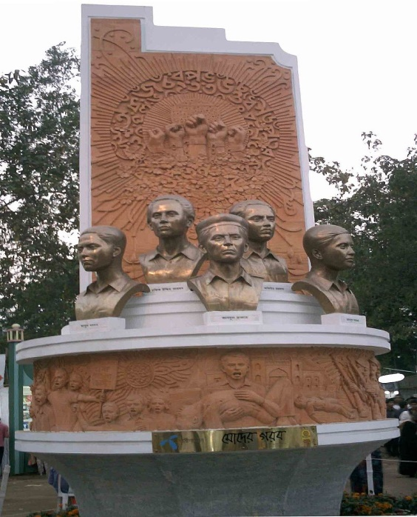
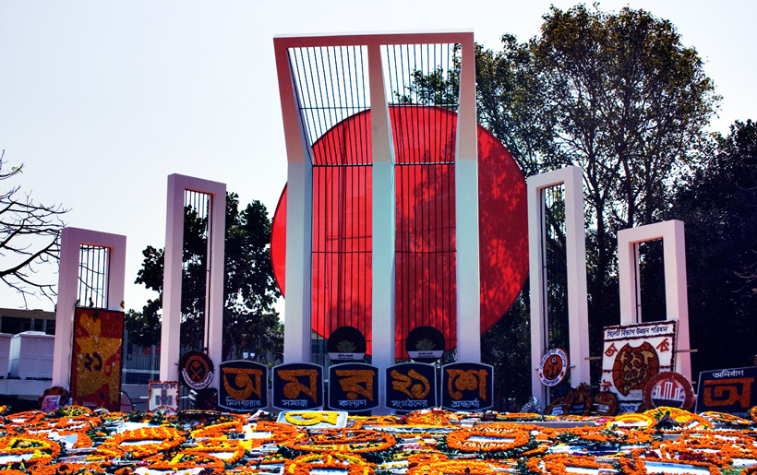
যেন কিছু তারা দিচ্ছে পাহারা
আকাশেতে লিখে নাম।

Slide 12
অক্ষরগুলি চায় মুখ তুলি
অন্তরে জাগে গান,

Slide 13
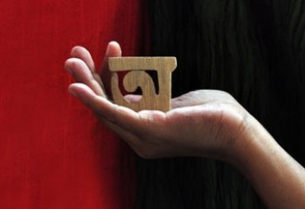
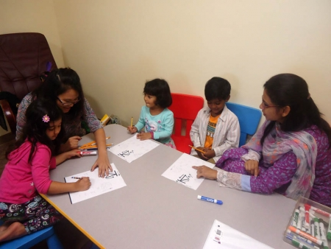
শিখি তার কাছে অজানা যা আছে
আনন্দে ভরে প্রাণ;

Slide 14
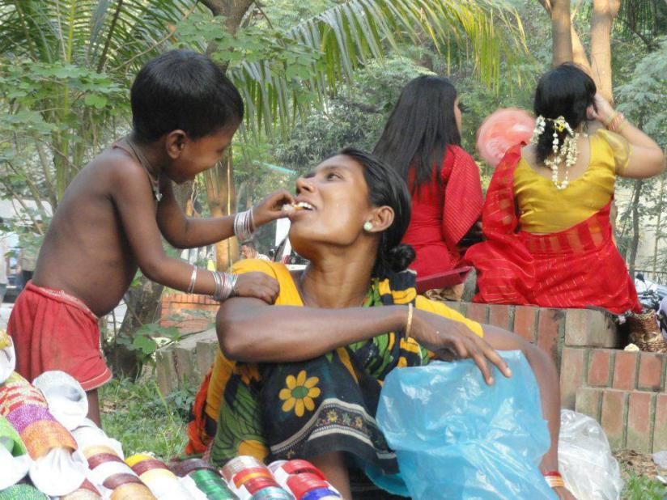
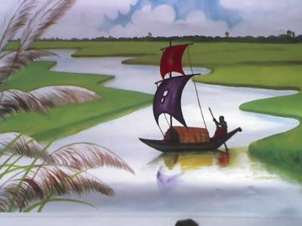
এই অক্ষরে মাকে মনে পড়ে
মন হয়ে যায় নদী,

Slide 15
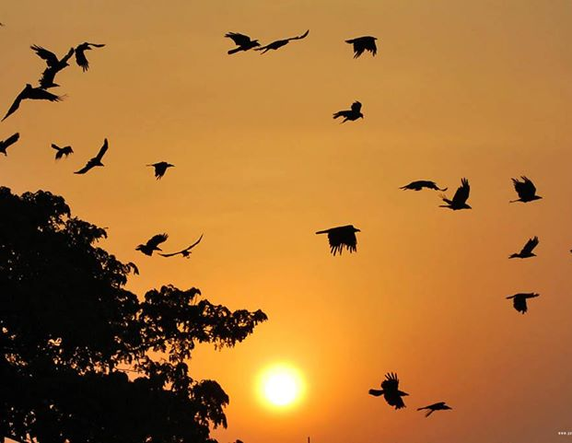
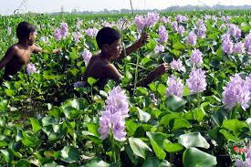
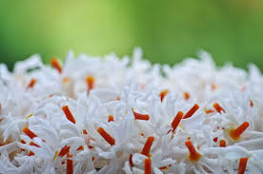
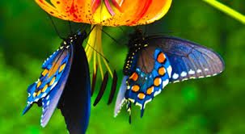
সেই উপমায় মন ভরে যায়
দেখি অপরূপ ছবি-

Slide 16
সকাল দুপুর সুরের নূপুর
বাজায় উদাস কবি।

Slide 17
এই অক্ষরে ডাক নাম ধরে
ডাক দেয় বুঝি কেউ,

Slide 18
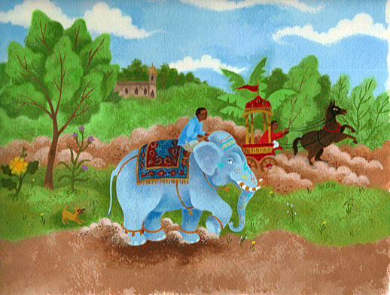
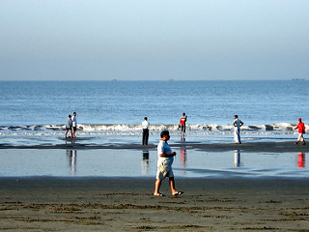
স্বপ্নের মতো রূপকথা যতো
অন্তরে তোলে ঢেউ।

Slide 19
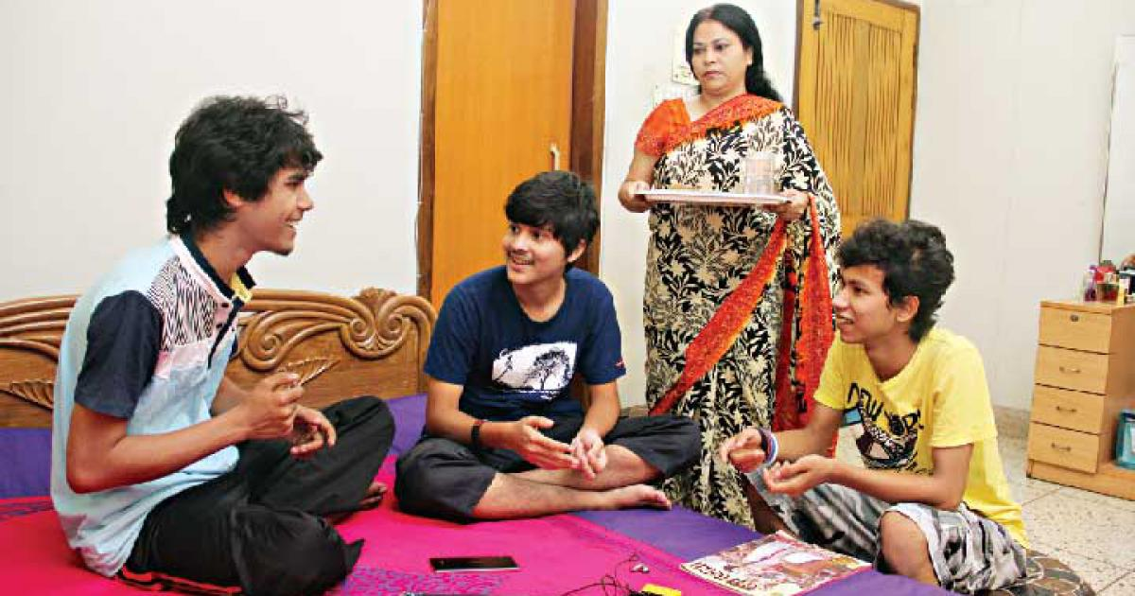
এই অক্ষর আত্মীয়-পর
সকলেরে কাছে টানে,

Slide 20
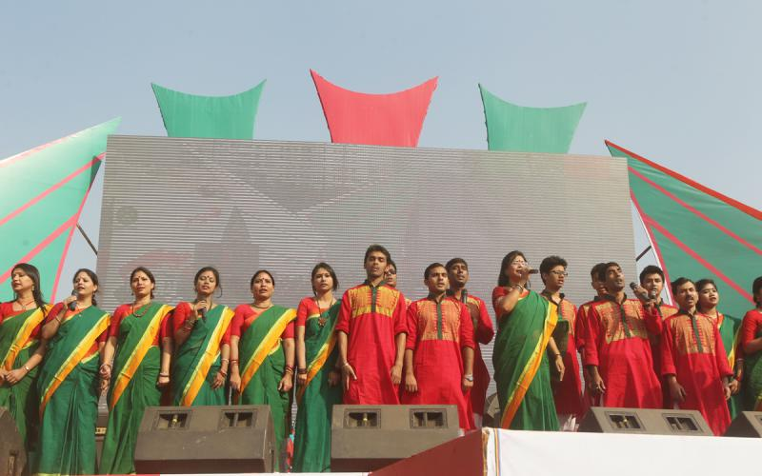
এই প্রিয় ভাষা বুকে দেয় আশা
বিমোহিত করে গানে।

Slide 21
এই অক্ষরে কঠিন পাথরে
শিলালিপি লেখা হয়,

Slide 22
এই ভাষা দিয়ে গান লিখে নিয়ে
যুদ্ধ করেছি জয়।

Slide 23
জোড়ায় কাজ
উপরের ছবি ভালোভাবে দেখে একটি অনুচ্ছেদ লেখ।

Slide 24
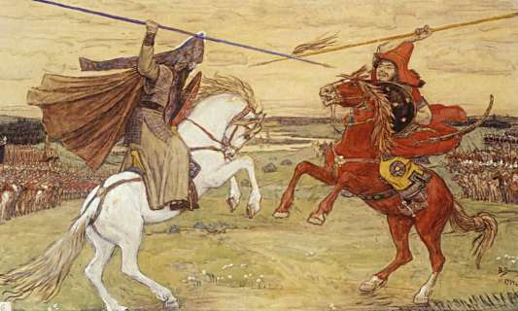
দলগত কাজ
“স্বপ্নের মতো রূপকথা যতো
অন্তরে তোলে ঢেউ”- ব্যাখ্যা কর।

Slide 25
মূল্যায়ন
সঠিক উত্তরের জন্য এখানে ক্লিক করুন
বহুনির্বাচনী প্রশ্ন
১। মহাদেব সাহার রচিত গ্রন্থ কোনটি ?
(ক) বাজনা লড়াই
(খ) বসন্ত উৎসব
(গ) কে কোথায় যায়
√
(ঘ) সরষে ফুলের নদী
২। স্বাধীনতাকামীদের উদ্বুদ্ধ করেছে-
ক) আরবি ভাষা
(খ) ফার্সি ভাষা
√
(ঘ) ইংরেজি ভাষা
(গ) বাংলা ভাষা

Slide 26
সঠিক উত্তরের জন্য এখানে ক্লিক করুন
বহুনির্বাচনী প্রশ্ন
৩। বাংলা অক্ষর বাঙালির-
i. চিত্তকে আনন্দে ভরে দেয়
ii. বুকে আশার সঞ্চার করে
iii. আরাম-আয়েসের ভাষা
নিচের কোনটি সঠিক?
(ক) iও ii
খ) ii ও iii.
√
(গ) i ও iii
(ঘ) i, ii ও iii.

Slide 27
বাড়ির কাজ
বাংলা ভাষা বিষয়ক দশটি বাক্যের একটি অনুচ্ছেদ লিখে আনবে।

Slide 28
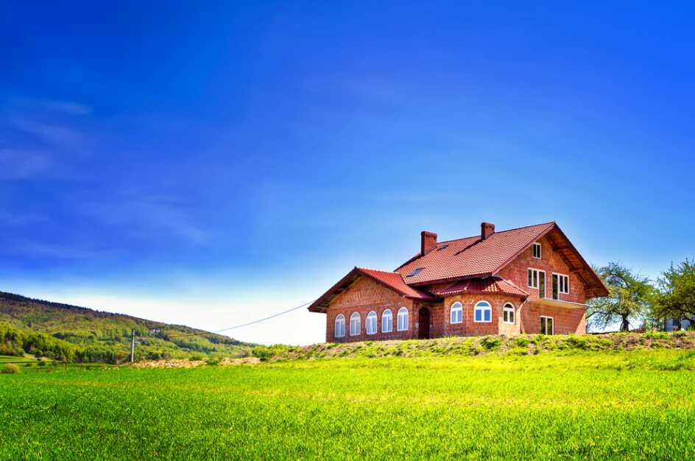
এখানেই শেষ করছি আজকের ক্লাস।
ভালো থেক সবাই...

